Slide 1
Ивановская областная организация профсоюза работников народного образования и науки РФ «Мое призвание – Педагог!» 28 мая 2014 год

Slide 2
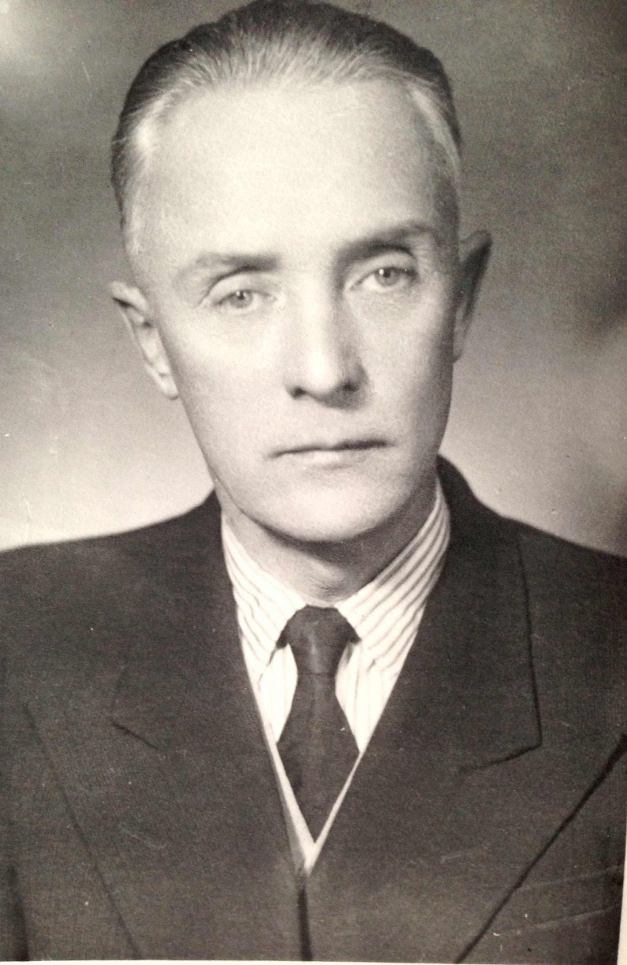
Борис Викторович Прозоровский -Заслуженный учитель РСФСР, Почётный гражданин Ивановского и Ильинского районов Ивановской области.

Slide 3
Номинации Конкурса:
Размышления о педагогической профессии.
Мой ученик – мое открытие.
Курьезы из педагогической практики.
Время прочитанных страниц (воспоминания ветеранов педагогического труда).

Slide 4
Литературный альманах

Slide 5
Цитаты из конкурсных работ
Учительство - это служение своему ближнему, возвращение долга дальнему. Скромное положение учителя приобретает необходимый смысл в передаче культурной эстафеты на дистанции между поколениями.

Slide 6
«Попробуй исполнить свой долг, и ты узнаешь, что в тебе есть» Гёте

Slide 7
Воспитатель, как гончар, в руках которого мягкая, податливая глина превращается в изящный сосуд. Но самое главное, чем этот сосуд будет наполнен. И Задача воспитателя — заполнить этот сосуд добром, милосердием, творчеством, знаниями, умениями и навыками…

Slide 8
Когда осознаешь историческую связь учительского братства, для меня имеет смысл моя работа, из причастности к нему я нахожу силы для оправдания правоты своего жизненного выбора, поддержки человеческого достоинства.

Slide 9
Воспитание детей- это такое ремесло, где нужно
терять время, чтобы его выигрывать.( Ж.Ж. Руссо)

Slide 10
Профессия учителя имеет, как никакая другая, возможность быть собой: не врать, ни приспосабливаться, ни притворяться.

Slide 11
Для меня профессия воспитателя – самая главная в мире профессия, что может быть трепетнее ощущения обнявших тебя детских ручонок, доверчиво склоненной головки на твоем плече?

Slide 12
Выдержанным терпением и вниманием к маленьким успехам ученика можно сделать гораздо больше. Учить на собственном примере – это первая заповедь учителя на все времена. Поэтому учитель должен оставаться учеником.

Slide 13
Педагог – это актер, художник, в какой-то части и поэт, конструктор из различного вида материалов, чуть-чуть музыкант и певец, художник, экспериментатор.

Slide 14
…мы – те, которые ждут детей. Мы – те, у которых дети находят понимание, заботу, любовь. Мы – те, которые зажигают свет! И каждый день мы зажигаем свет не только в своем кабинете, мы зажигаем души детей, их умы, сердца…

Slide 15
Главным качеством учителя является способность любить детей. Они верят нам, верят, что взрослые рядом умные, понимающие, надежные, любящие.

Slide 16
Вы знаете, мне по-прежнему верится,
Что, если останется жить Земля,
Высшим достоинством Человечества
Станут когда-нибудь учителя.
Р. Рождественский

Slide 17
Да ведь это же прекрасно, что я так и не закрыла за собой дверь, а навсегда, на всю жизнь осталась в детстве и с детьми, в этом светлом и радостном мире открытий, надежд, мечтаний.

Slide 18
Когда я вхожу в класс, я вижу глаза ребенка, не умеющие прощать ни малейший фальши.

Slide 19
«Если вы удачно выберете труд и вложите в него свою душу, то счастье само отыщет вас».
К. Д. Ушинский

Slide 20
Отдавать себя детям – значит продолжать в них самого себя, свое сознание, свою культуру.

Slide 21
настоящий учитель тот, кто способен «спуститься с высот своих знаний» до незнания ученика и вместе с ним совершить восхождение.

Slide 22
Мне с юности запомнилась строка,
С которой не могу не согласиться:
“Учитель, воспитай ученика,
Чтоб было, у кого потом учиться!”
Борис Левин

Slide 23
Если человек загадывает на год – он сеет хлеб.
Если человек загадывает на десятилетия – он сажает деревья.
А если человек загадывает на века – он воспитывает детей.
Японская мудрость.

Slide 24
«Слово — ключ, открывающий сердца»
( пословица)

Slide 25
Учитель - это не просто профессия, а высокое звание, которое ко многому обязывает, заставляет чувствовать свою ответственность за судьбу каждого ребёнка.

Slide 26
Есть надписи, которым я не верю, пускай они застыли как завет:
«Входя повсюду, закрывайте двери, повсюду уходя, гасите свет!»
А я другой завет оставлю в мире,
как ни были бы надписи строги: Когда ты входишь – дверь открой пошире,
когда уходишь – пламя за собой зажги!

Slide 27
Бог дал человеку два колена,
Чтобы он одно преклонил
Перед Учителям,
а второе – Перед Врачом.

Slide 28
Знания – дети удивления и любопытства
(Луи де Бройль).

Slide 29
Быть учителем – это призванье,
И диагноз для многих из нас. Мы не только несем детям знанья, Отдаем мы им сердце подчас.

Slide 30
Я никогда не откажусь от профессии учителя. Просто потому что знаю и чувствую – это и есть то самое лучшее из того, что я могу делать в этой жизни.

Slide 31
Всегда сравниваю себя с осенним деревом – суровая, сердитая, скрипучая, но в душе добрая, любящая, только сумейте заглянуть в мою душу. Не на что я не променяю эти теплые ручки, эти светлые глазки, которые тянуться ко мне каждый день, а как пахнут мои маленькие детишки! Это что-то неповторимое!

Slide 32
«Воспитывать... самая трудная вещь. Думаешь: ну, все теперь кончилось! Не тут-то было: только начинается!»
Лермонтов М. Ю.

Slide 33
То, что вынесет ребёнок из детства, будет с ним всю его жизнь. И если оно окажется счастливым, то и всю жизни человек будет помнить это. Чем больше радости у ребёнка в детстве, тем больше он её подарит людям, став взрослым.

Slide 34
«Предметы нашей профессии
На солнышко ласково жмурятся,
Носят косички и челочки,
Шлепают где-то по лужице».

Slide 35
Спасибо, мои дорогие мальчишки и девчонки, научившие меня великой
мудрости – Педагогике.

Slide 36
Мы не втолковываем прописные истины, которые могут и не задержаться в головах наших питомцев. Мы провоцируем их на самостоятельный поиск знаний. И уж если они самостоятельно докопались до чего-то, то это останется при них.

Slide 37
Научить ребёнка читать и писать
педагогу поможет кредо, а научить отличать добро от зла - только призвание…

Slide 38
учитель - это даже не профессия. Это образ жизни. Это осознание огромной ответственности перед государством, обществом, а прежде всего перед учениками.

Slide 39
Что значит, для меня быть воспитателем? Не возможность чему–то учить детей, воспитывая их каждый момент, а каждый день общаться с ними, открывая для себя новое.

Slide 40
Думаю, что получилось у меня заложить в детские души чувство взаимопереживания, помощи, дружбы. Настоящая дружба не заканчивается, и несём мы её через все годы.
Я для своих учеников – скорая помощь.

Slide 41
…путь к сердцу ученика
лежит через учительские
слёзы. Учитель, не проливший слезы,
хорошим учителем
никогда не станет.

Slide 42
Может, будет трудно, небогато,
Буду жить, свой выбор не браня,
Понимаю, ведь мои ребята –
Это продолжение меня.

Slide 43
Я нисколько не жалею, что я стала учителем и, наверное, повторила бы свою судьбу еще раз. Сегодня дети моих бывших учеников взяли шефство надо мною, приходят ко мне, помогают по дому:
И каждый час, и каждую минуту
О чьих-то судьбах вечная забота,
Кусочек сердца отдавать кому-то
Такая у учителя работа!

Slide 44
Ивановская областная организация профсоюза работников народного образования и науки РФ «Мое призвание – Педагог!» 28 мая 2014 год

